Slide 1





UBND QUẬN DƯƠNG KINH
TRƯỜNG TIỂU HỌC ANH DŨNG
Tự nhiên và xã hội
Bài 25: Tìm hiểu
cơ quan bài tiết nước tiểu
(Tiết 2)
Notes:
luongtran8495@gmail.com

Slide 2
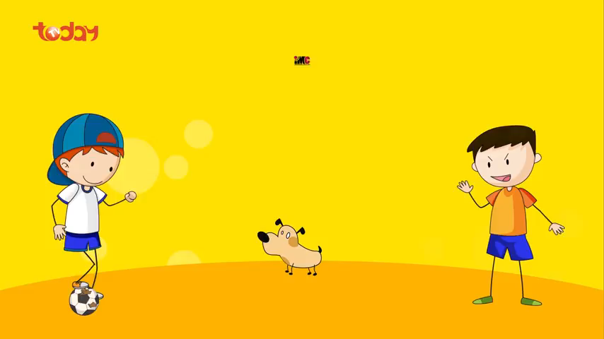

Slide 3


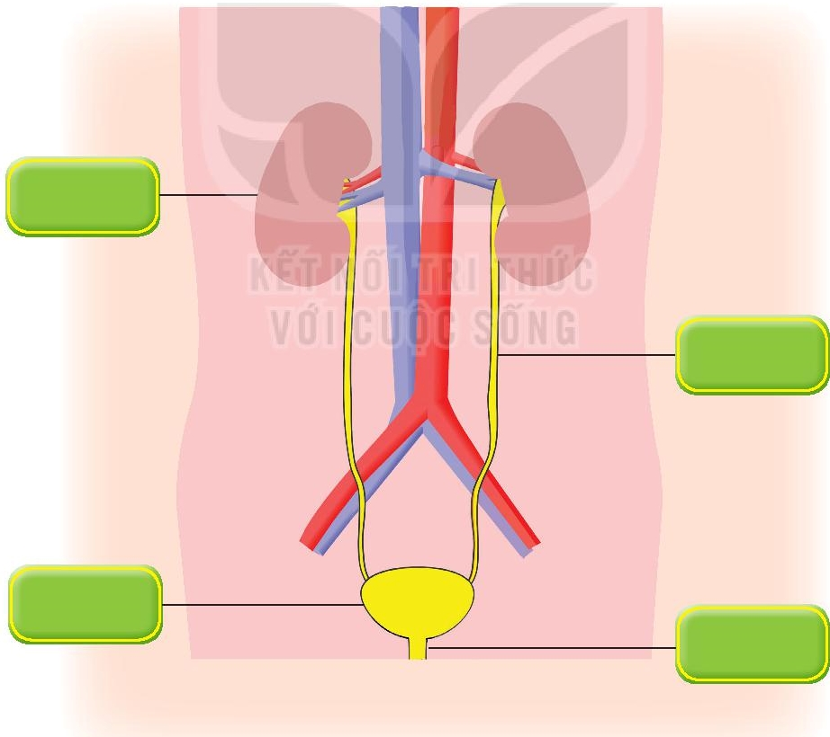

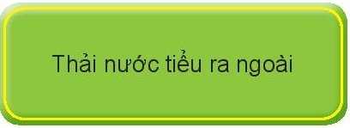

Bài 25: Tìm hiểu cơ quan bài tiết nước tiểu
Hoạt động thực hành
Sắp xếp thẻ chữ vào hình sau cho phù hợp.

Slide 4
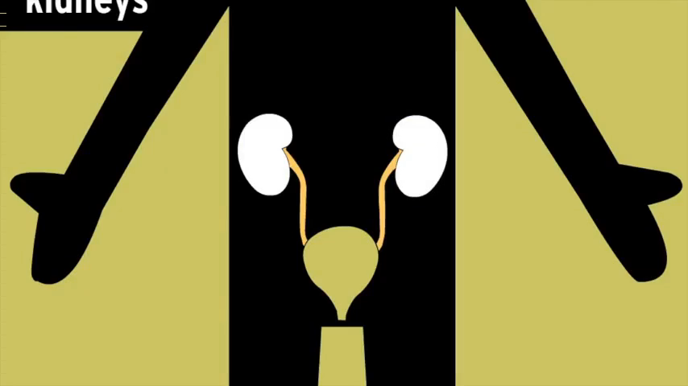

Slide 5

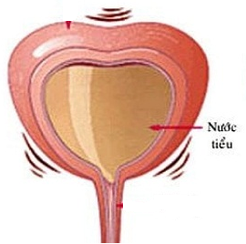
Bài 25: Tìm hiểu cơ quan bài tiết nước tiểu
Hoạt động vận dụng
Điều gì sẽ xảy ra nếu:
1. Bóng đái quá đầy nước tiểu mà không được thải ra.
Nếu bóng đái quá đầy nước tiểu mà không được thải ra ngoài có thể gây vỡ hoặc lâu ngày gây ra bệnh đái dắt.

Slide 6
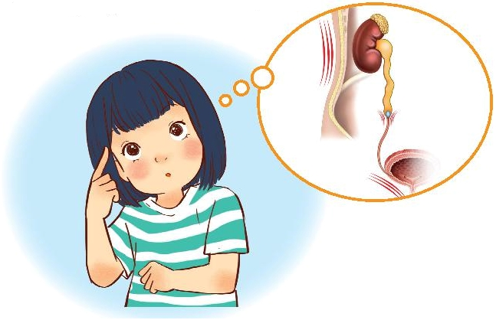
Thứ hai ngày 18 tháng 3 năm 2024
Bài 25: Tìm hiểu cơ quan bài tiết nước tiểu
Hoạt động vận dụng
Điều gì sẽ xảy ra nếu:
2. Có vật cản nằm trong ống dẫn nước tiểu.
Nếu có vật cản trong ống dẫn tiểu sẽ khiến cho nước tiểu không ra ngoài được gây tức bóng đái. Điều này rất nguy hiểm nên đến bệnh viện để khám và xử lí.

Slide 7
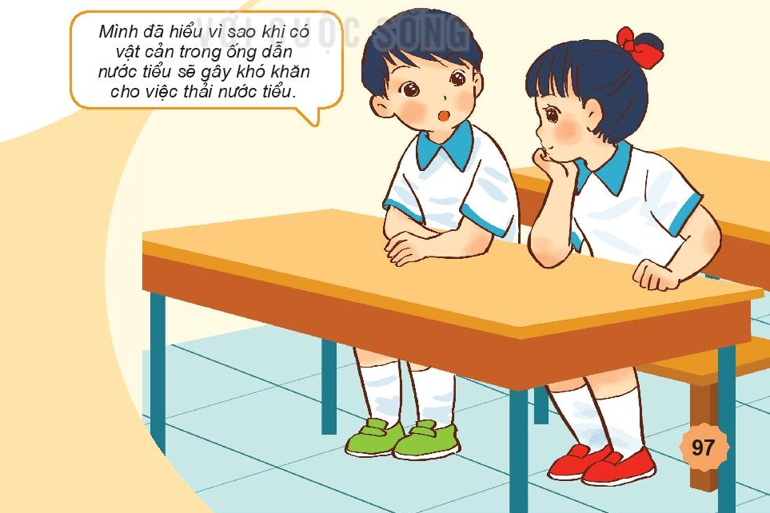
Thứ hai ngày 18 tháng 3 năm 2024
Bài 25: Tìm hiểu cơ quan bài tiết nước tiểu
Hoạt động vận dụng

Slide 8


Thứ tư ngày 30 tháng 3 năm 2022
Bài 25: Tìm hiểu cơ quan bài tiết nước tiểu
Dẫn dắt, nhắc nhở

Slide 9

Thứ hai ngày 18 tháng 3 năm 2024
Bài 25: Tìm hiểu cơ quan bài tiết nước tiểu
Dẫn dắt, nhắc nhở

